Slide 1
Source RF de ThomX
Modulateur / Klystron
Système clé en main
Réalisé par Scandinova
Type modulateur: K2-2
Coût d’environ 1 M€
( Modulateur + 3 Klystrons )
Recette en usine: 14/12/2016
Livraison 1 trimestre 2017
er

Slide 2
Source RF de ThomX
Caractéristiques Principales:
Puissance RF crête max.: 40 MW
Tension Crête max.: 330 kV
Courant Crête max.: 350 A
Puissance Crête max.: 92 MW
Largeur d’impulsion: 6,2 µS
Taux de rép.: 50 Hz
Jitter: ±4 nS
Ensemble modulaire

Slide 3
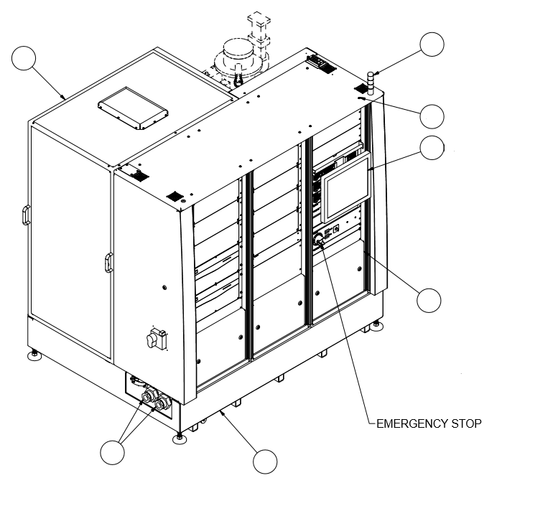
Source RF de ThomX

Slide 4
Source RF de ThomX
Composition
Modulateur
-Alimentation HT
-Circuit de formation de l’impulsion
-Transformateur d’impulsion
-Systèmes auxiliaires, contrôle et mesure
-Contrôle/ Commande
Klystron
-Thoshiba

Slide 5
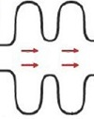
Source RF de ThomX
Modulateur
8
Formation impulsion
Transfo. élévateur
Accélé.
Alim. HT
T
Kly.
Systèmes auxiliaires, contrôle, mesures et sécurités
Système de Cle/ Cde local et à distance

Slide 6
Source RF de ThomX
Composition Modulateur
Alimentation HT
2 Alimentations type chargeur de condensateurs
Régulation à découpage ( 25 kHz )
Contrôle du PWM par FPGA
Éléments de commutation ½ pont de 2 IGBT
Puissance: 25 kW
Taux de charge: 25kJ/s
Tension max: 1400 V Courant max: 18 A
Isolation par fibre optique du contrôle
Régulation très fine de la tension de charge

Slide 7
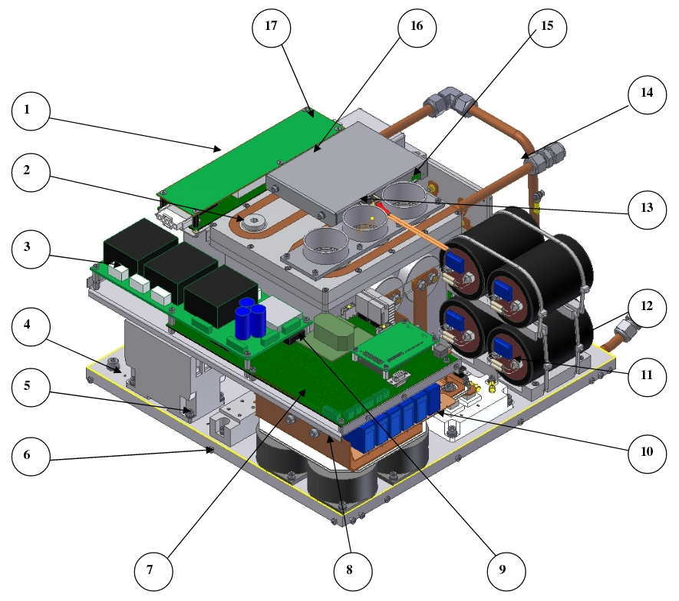
Source RF de ThomX

Slide 8
Source RF de ThomX
Composition Modulateur
Formation de l’impulsion
7 Unités dédiées à la génération de l’impulsion
Condensateur réservoir: 141 µF
Décharge partielle de 5 %
Élément de commutation: IGBT

Slide 9
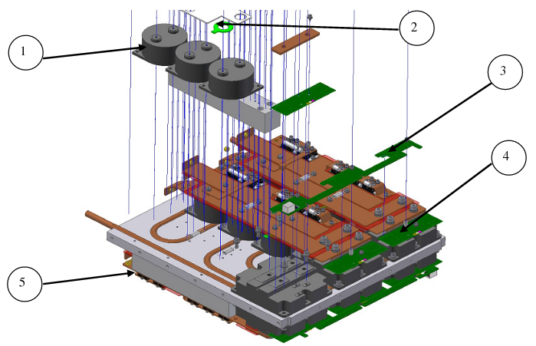
Source RF Thomx
1- Condensateurs 4- PCB driver
2- Sonde courant 5- Refroidissement
3- PCB driver

Slide 10
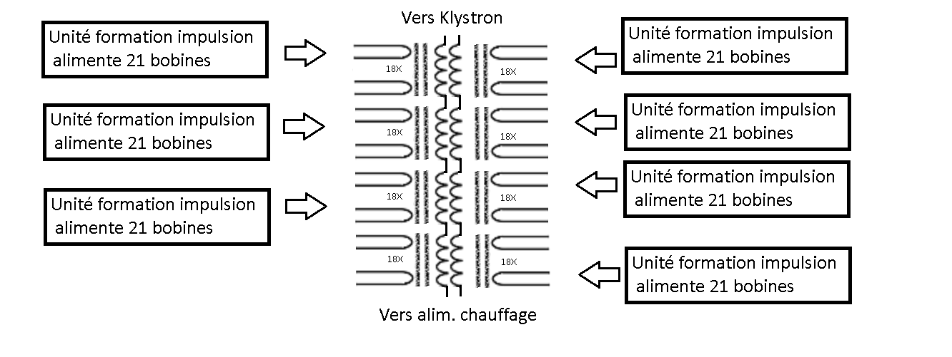
Source RF de ThomX
Composition Modulateur
Transformateur de l’impulsion
C’est l’élément clé du modulateur
- Plusieurs bobinages au primaire
faible inductance et tension primaire

Slide 11
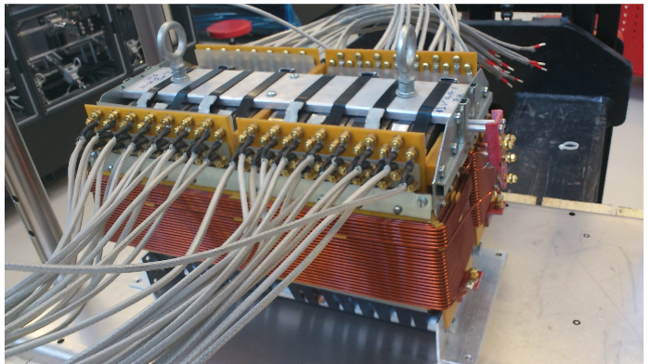
Source RF Thomx

Slide 12
Source RF de ThomX
Composition Modulateur
Systèmes Auxiliaires:
-Timing et déclenchement
Générateur interne/externe
Distribution par fibre optique
-Sécurités et Mesures
Dynamique: Protection surintensité; surtension
Statique: Refroidissement; Accès; Radioprotection
Demande extérieure; etc…
-Système de Cle/Cde
Local et à distance
Modules

Slide 13
Source RF de ThomX
Composition Modulateur
Systèmes Auxiliaires Klystron:
-Alimentation Chauffage
Tension: 20 V Courant: 20 A
-Alimentations Focalisateur
2 alims pour 6 bobines de focalisation
-Alimentation RF
Générateur 3 Ghz + Ampli 400 W
-Alimentation Vide Klyston
Tension: 3,5 kV Courant: 1 mA

Slide 14
Source RF de ThomX
Klystron
Klystron: Toshiba E37310
Puissance RF (sortie): 37,5 MW
Puissance RF (entrée): 325 W
Tension cathode: 285 kV
Courant cathode: 308 A
Courant chauffage cathode: 17 A
Largeur d’impulsion RF: 4,5 µS
Taux de répétition: 50 Hz
Éfficacité: 42,9 %
Gain: 50,6 dB
Perveance: 2,02 [µa/v
3/2
]

Slide 15
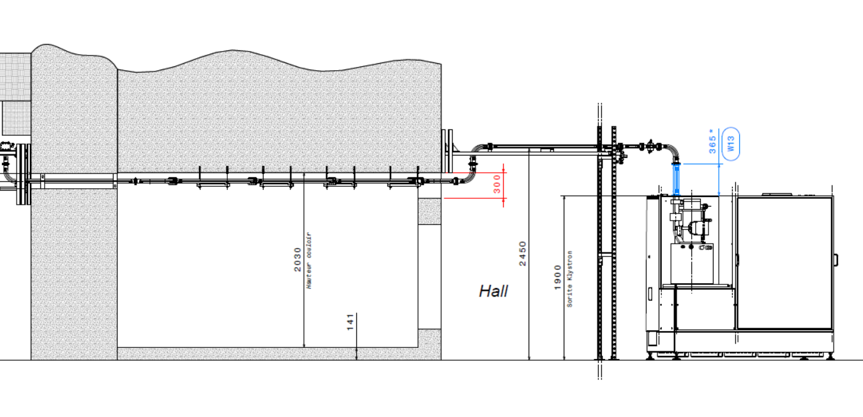
Source RF Thomx
Réseau RF

Slide 16
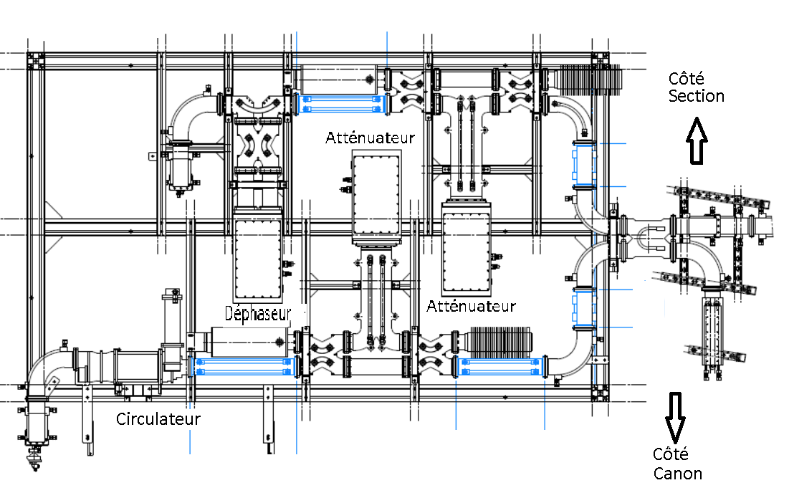
Source RF Thomx
Réseau RF

